Slide 1

Concepteur de contenus pédagogiques sur mesure + Programme + Animation
Services de gestion externalisée des courriels
Présenté par Aziz CHAOUI – e-FENEC

Slide 2
Qui suis-je ?
Auto-entrepreneur basé à Oran
Spécialiste en relation client et formateur d’adulte
15+ ans d’expérience en relation client, formation d’adulte…

Slide 3
Services proposés
1- Les formations
➡️ Conception de contenus pédagogiques sur mesure + programme
➡️ Animer les séances de formation
➡️ Participer à la co-conception + co-animation

Slide 4
Services proposés
2- Services de gestion externalisée des courriels
➡️ Gestion quotidienne des emails professionnels
➡️ Rédaction de réponses claires et structurées
➡️ Reporting Excel et synthèses hebdomadaires
➡️ Communication bilingue : FR / AR
➡️ Remontée des cas urgents aux services internes
➡️ Respect de la politique de confidentialité de l’entreprise

Slide 5
Vos avantages
🧠 Renforcement des compétences
Les employés deviennent plus efficaces, autonomes et polyvalents
🚀 Amélioration de la performance
Un meilleur service, des délais réduits, moins d’erreurs.
💬 Amélioration de l’expérience client
Des équipes formées communiquent mieux, écoutent mieux, agissent mieux.
🏅 Image professionnelle renforcée
Une entreprise qui forme est perçue comme sérieuse et ambitieuse.
📈 Adaptation au changement
Formations ciblées = entreprise toujours à jour face aux évolutions.
🙌 Engagement du personnel
Se sentir formé = se sentir valorisé → meilleure ambiance & fidélité.

Slide 6
Modalités de collaboration
📍 Travail à distance ou sur site
🧾 Paiement par virement bancaire (CCP, AGB Bank) ou chèque
🛠️ Aucun matériel ni logiciel à fournir
📞 Communication par email, téléphone, visioconférence
🎯 Possibilité de mission test gratuite

Slide 7
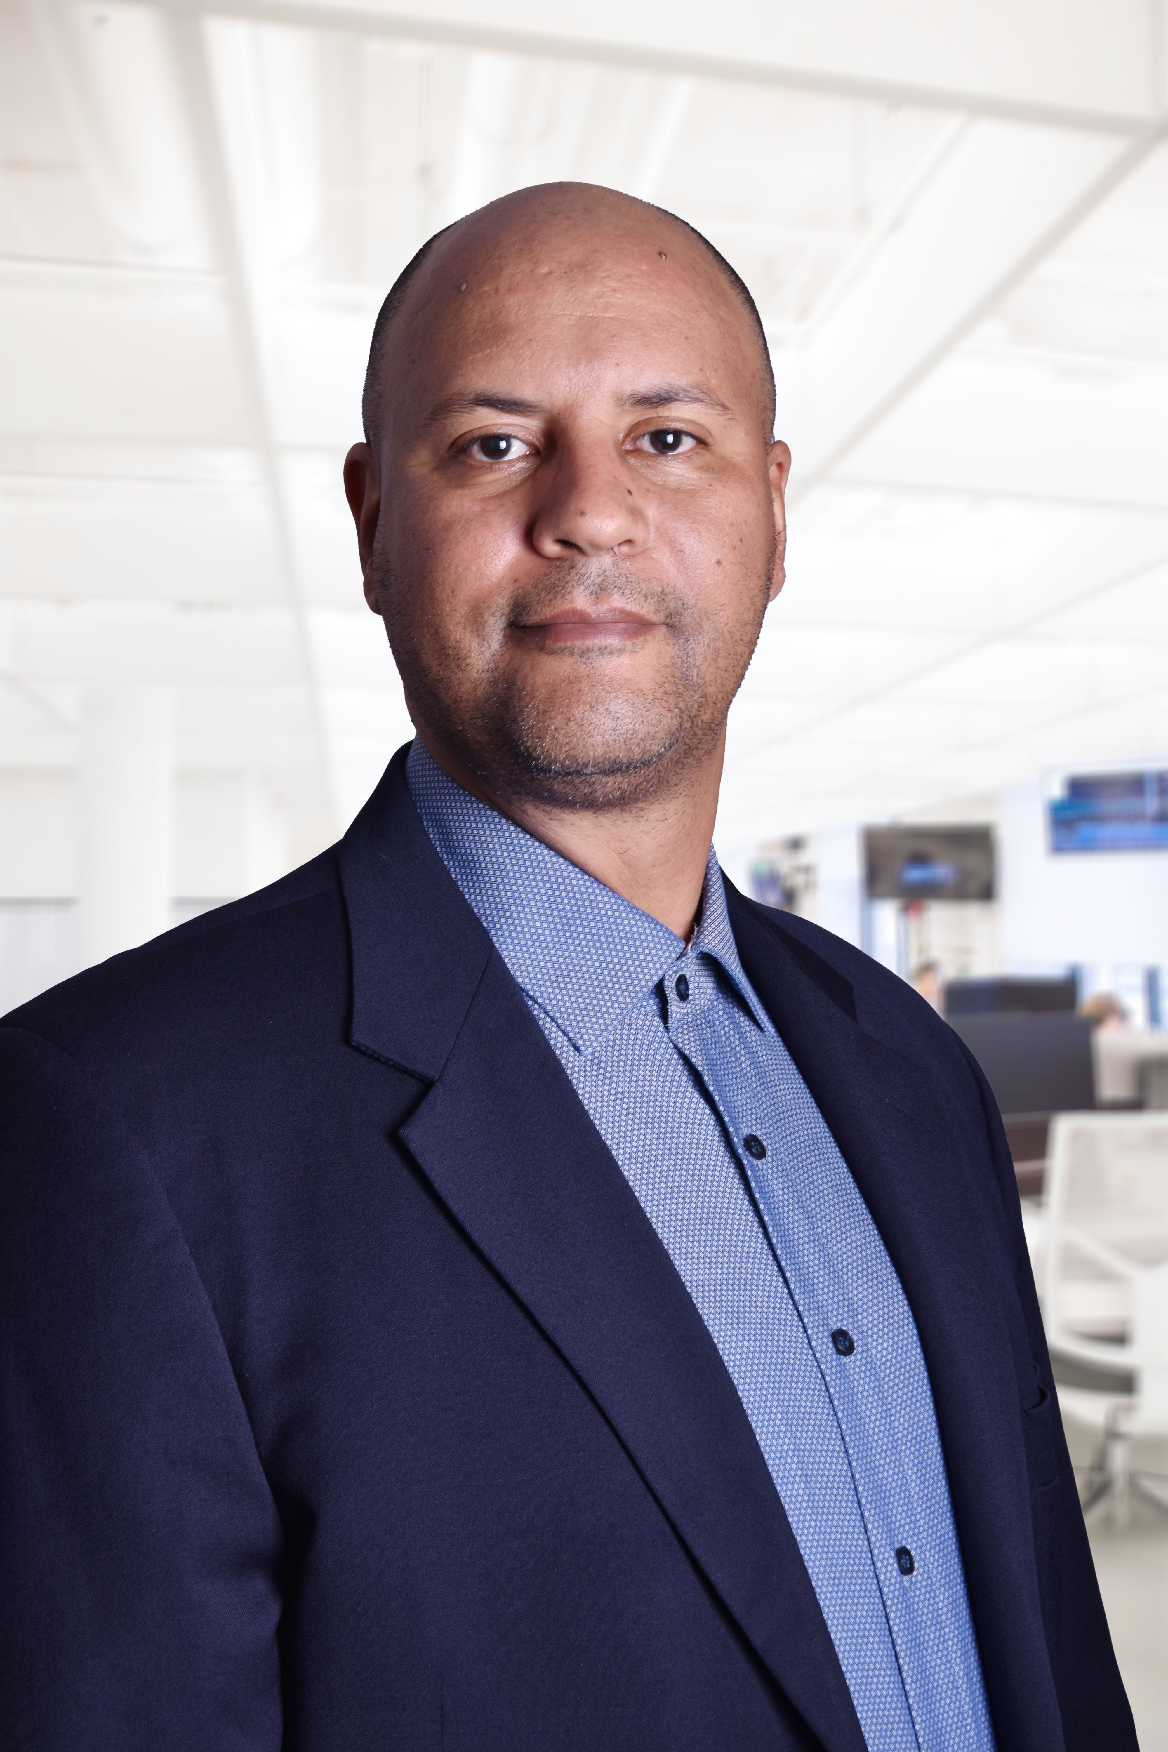

Contact
Aziz CHAOUI
📧 e-fenec@outlook.com
📞 +213 6 70 80 53 76
www.linkedin.com/in/aziz-chaoui-b6a631365
N°NIF: 17731010060618923180
Ensemble, donnons à vos clients l’expérience qu’ils méritent.
e-Fenec au service de vos clients.

